Slide 2
Tập Hát Cộng Đoàn

Slide 3
Đk: Toàn cầu hỡi, hãy tung hô Chúa Trời.

Slide 4
Tk1: Toàn cầu hỡi, nào tung hô Chúa, đàn hát lên mừng Thánh Danh rạng ngời. Dâng lời tán tụng và thân thưa Chúa rằng: Sự nghiệp Chúa thật đáng khiếp sợ thay.

Slide 5
Alleluia-alleluia: Ước chi lòng anh em phấn khởi vui mừng vì được Đức Ki-tô ban tặng bình an. Ước chi Lời Người sinh hoa kết quả dồi dào trong anh em. Alleluia.

Slide 8
Lạy Chúa Thánh Thần là Ánh sáng Chân lý vẹn toàn, Chúa ban những ân huệ thích hợp cho từng thời đại, và dùng nhiều cách thế kỳ diệu để hướng dẫn Hội Thánh,

Slide 9
này chúng con đang chung lời cầu nguyện cho các Giám mục, và những người tham dự Thượng Hội đồng Giám mục thế giới.

Slide 10
Xin Chúa làm nên cuộc Hiện Xuống mới trong đời sống Hội Thánh, xin tuôn tràn trên các Mục tử ơn khôn ngoan và thông hiểu, gìn giữ các ngài luôn hiệp thông với nhau trong Chúa,

Slide 11
để các ngài cùng nhau tìm hiểu những điều đẹp ý Chúa, và hướng dẫn đoàn Dân Chúa thực thi những điều Chúa truyền dạy.

Slide 12
Các giáo phận Việt Nam chúng con, luôn muốn cùng chung nhịp bước với Hội Thánh hoàn vũ, xin cho chúng con biết đồng cảm với nỗi thao thức của các Mục tử trên toàn thế giới, ngày càng ý thức hơn về tình hiệp thông,

Slide 13
thái độ tham gia và lòng nhiệt thành trong sứ vụ của Hội Thánh, Nhờ lời chuyển cầu của Đức Trinh Nữ Maria, Nữ Vương các Tông đồ và là Mẹ của Hội Thánh,

Slide 14
Chúng con dâng lời khẩn cầu lên Chúa, là đấng hoạt động mọi nơi mọi thời, trong sự hiệp thông với Chúa Cha và Chúa Con, luôn mãi mãi đến muôn đời. Amen.

Slide 16
Ca nhập lễ
Bước Vào
Lm. Phạm Liên Hùng

Slide 17
Đk: Bước vào, bước vào nơi thánh cung. Niềm vui cao dâng ngút bay chín từng. Bước gần, bước gần trước thánh nhan. Hồn con sung sướng hát câu ca mừng.

Slide 18
Tk1: Chúa là Đấng con bao chờ mong. Giờ đây con đến tìm nơi náu nương. Sống gần Chúa con quên sầu thương. Niềm vui chan chứa tình yêu Chúa khôn lường.

Slide 19
Đk: Bước vào, bước vào nơi thánh cung. Niềm vui cao dâng ngút bay chín từng. Bước gần, bước gần trước thánh nhan. Hồn con sung sướng hát câu ca mừng.

Slide 21
KINH VINH DANH
Ca Lên Đi 2

Slide 22
KINH VINH DANH

Slide 23
Chủ tế: Vinh danh Thiên Chúa trên các tầng trời. Và bình an dưới thế, bình an dưới thế cho người thiện tâm.

Slide 24
Chúng con ca ngợi Chúa. Chúng con chúc tụng Chúa. Chúng con thờ lạy Chúa. Chúng con tôn vinh Chúa. Chúng con cảm tạ Chúa vì vinh quang cao cả Chúa.

Slide 25
Lạy Chúa là Thiên Chúa, là Vua trên trời, là Chúa Cha toàn năng. Lạy Con Một Thiên Chúa, Chúa Giê-su Ki-tô.

Slide 26
Lạy Chúa là Thiên Chúa, là Chiên Thiên Chúa, là Con Đức Chúa Cha. Chúa xoá tội trần gian, xin thương, xin thương, xin thương xót chúng con.

Slide 27
Chúa xoá tội trần gian, Xin nhận lời chúng con cầu khẩn. Chúa ngự bên hữu Đức Chúa Cha, xin thương, xin thương, xin thương xót chúng con.

Slide 28
Vì lạy Chúa Giê-su Ki-tô, chỉ có Chúa là Đấng Thánh, chỉ có Chúa là Chúa, chỉ có Chúa là Đấng Tối Cao, cùng Đức Chúa Thánh Thần trong vinh quang Đức Chúa Cha. A-men. A-men.

Slide 30
KINH VINH DANH

Slide 31
Chủ tế: Vinh danh Thiên Chúa trên các tầng trời. A+B: Và bình an dưới thế cho người thiện tâm.

Slide 32
A: Chúng con ca ngợi Chúa.
B: Chúng con chúc tụng Chúa. A: Chúng con thờ lạy Chúa.
B: Chúng con tôn vinh Chúa.

Slide 33
A: Chúng con cảm tạ Chúa vì vinh quang cao cả Chúa.
B: Lạy Chúa là Thiên Chúa, là Vua trên trời, là Chúa Cha toàn năng.

Slide 34
A: Lạy con một Thiên Chúa, Chúa Giêsu Kitô.
B: Lạy Chúa là Thiên Chúa, là Chiên Thiên Chúa là Con Đức Chúa Cha.

Slide 35
A: Chúa xóa tội trần gian, xin thương xót chúng con.
B: Chúa xóa tội trần gian, xin nhậm lời chúng con cầu khẩn.

Slide 36
A: Chúa ngự bên hữu Đức Chúa Cha, xin thương xót chúng con.
B: Vì lạy Chúa Giêsu Kitô, chỉ có Chúa là Đấng Thánh.

Slide 37
Chỉ có Chúa là Chúa, chỉ có Chúa là đấng tối cao.
A+B: Cùng Đức Chúa Thánh Thần trong vinh quang Đức Chúa Cha.
Amen.

Slide 38
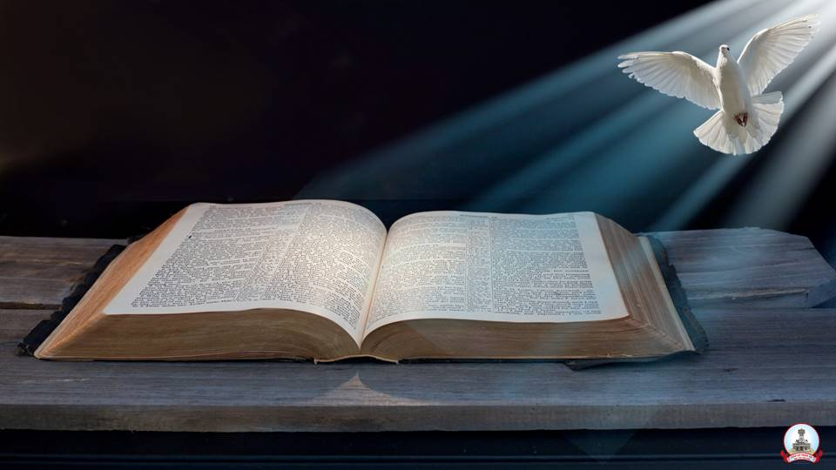
Bài đọc 1
Bài trích sách Công vụ Tông Đồ
Các Tông Đồ đặt tay trên họ,
Và họ nhận được Thánh Thần

Slide 39
Thánh Vịnh 65
Chúa Nhật VI Phục Sinh Năm A
Lm. Kim Long
04 câu

Slide 40
Đk: Toàn cầu hỡi, hãy tung hô Chúa Trời.

Slide 41
Tk1: Toàn cầu hỡi, nào tung hô Chúa, đàn hát lên mừng Thánh Danh rạng ngời. Dâng lời tán tụng và thân thưa Chúa rằng: Sự nghiệp Chúa thật đáng khiếp sợ thay.

Slide 42
Đk: Toàn cầu hỡi, hãy tung hô Chúa Trời.

Slide 43
Tk2: Toàn cầy hãy phục suy tôn kính, đàn hát lên mừng Thánh Danh Chúa Trời. Mau hãy đến nhìn từng uy công Chúa làm, việc khủng khiếp Ngài đối với phàm nhân.

Slide 44
Đk: Toàn cầu hỡi, hãy tung hô Chúa Trời.

Slide 45
Tk3: Ngài từng khiến đại dương trơ đất, và dắt dân dạo bước qua sông ngòi. Ta mừng rỡ vì ngàn uy công Chúa làm, Ngài nhìn rõ và thống lãnh vạn dân.

Slide 46
Đk: Toàn cầu hỡi, hãy tung hô Chúa Trời.

Slide 47
Tk4: Lòng thành kính nguyện dâng lên Chúa, lời tán dương mừng chúa tôi tôn thờ. Tôi khẩn cầu Ngài, Ngài không chê bác lời, và lại cũng chẵng dứt nghĩa tình đâu.

Slide 48
Đk: Toàn cầu hỡi, hãy tung hô Chúa Trời.

Slide 49
Bài đọc 2
Bài trích thư thứ nhất của thánh Phêrô Tông Đồ
Thân xác Đức Kitô đã bị giết chết,
Nhưng nhờ Thần Khí, Người đã được phục sinh

Slide 50
Alleluia-alleluia: Ước chi lòng anh em phấn khởi vui mừng vì được Đức Ki-tô ban tặng bình an. Ước chi Lời Người sinh hoa kết quả dồi dào trong anh em. Alleluia.

Slide 53
KINH TIN KÍNH

Slide 54
Tôi tin kính một Thiên Chúa là Cha toàn năng, Đấng tạo thành trời đất, muôn vật hữu hình và vô hình.

Slide 55
Tôi tin kính một Chúa Giêsu Kitô, Con Một Thiên Chúa, Sinh bởi Đức Chúa Cha từ trước muôn đời.

Slide 56
Người là Thiên Chúa bởi Thiên Chúa, Ánh Sáng bởi Ánh Sáng, Thiên Chúa thật bởi Thiên Chúa thật,

Slide 57
được sinh ra mà không phải được tạo thành, đồng bản thể với Đức Chúa Cha: nhờ Người mà muôn vật được tạo thành.

Slide 58
Vì loài người chúng ta và để cứu độ chúng ta, Người đã từ trời xuống thế.

Slide 59
Bởi phép Đức Chúa Thánh Thần, Người đã nhập thể trong lòng Trinh Nữ Maria, và đã làm người.

Slide 60
Người chịu đóng đinh vào thập giá vì chúng ta, thời quan Phongxiô Philatô; Người chịu khổ hình và mai táng, ngày thứ ba Người sống lại như lời Thánh Kinh.

Slide 61
Người lên trời, ngự bên hữu Đức Chúa Cha, và Người sẽ lại đến trong vinh quang để phán xét kẻ sống và kẻ chết, Nước Người sẽ không bao giờ cùng.

Slide 62
Tôi tin kính Đức Chúa Thánh Thần là Thiên Chúa và là Đấng ban sự sống, Người bởi Đức Chúa Cha và Đức Chúa Con mà ra,

Slide 63
Người được phụng thờ và tôn vinh cùng với Đức Chúa Cha và Đức Chúa Con: Người đã dùng các tiên tri mà phán dạy.

Slide 64
Tôi tin Hội Thánh duy nhất thánh thiện công giáo và tông truyền.

Slide 65
Tôi tuyên xưng có một Phép Rửa để tha tội. Tôi trông đợi kẻ chết sống lại và sự sống đời sau. Amen.

Slide 67
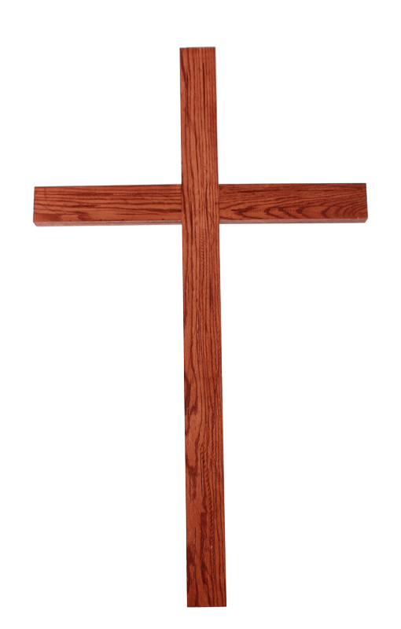
Ca Dâng Lễ

Slide 68
Ca Dâng Lễ
Của Lễ Tinh Tuyền
Giang Ân

Slide 69
Tk1: Xin dâng là dâng lên Chúa chén rượu cùng bánh thơm. Xin dâng là dâng lên Chúa hy sinh vất vả trong đời,

Slide 70
***: Bao nhiêu là mưa nắng dãi dầu cùng năm tháng lao công, hôm nay lúa thơm trên đồng vàng, hân hoan tán dương ân tình Ngài, con xin dâng làm của lễ, của lễ tinh tuyền.

Slide 71
Đk: Nguyện xin Chúa dủ thương chấp nhận tấm lòng đoàn con tiến dâng, dù không xứng đáng. Nguyện xin Cha đoái nhận của lễ con dâng

Slide 72
Tk2: Biết bao hồng ân chan chứa tuôn trào ngày tháng qua. Ơn Cha hằng luôn nâng đỡ theo con suốt cả cuộc đời.

Slide 73
***: Đôi tay này con hướng lên trời nguyện xin Chúa chúc lành. Ban cho thế gian ơn hòa bình muôn dân khắp nơi chung một lòng hân hoan dâng lời tạ ơn tình Chúa muôn đời.

Slide 74
Đk: Nguyện xin Chúa dủ thương chấp nhận tấm lòng đoàn con tiến dâng, dù không xứng đáng. Nguyện xin Cha đoái nhận của lễ con dâng

Slide 77
Ca Nguyện Hiệp Lễ
Ca Vang Tình Yêu Chúa
Đinh Minh Hoàng

Slide 78
Tk1: Tình yêu Thiên Chúa như vầng dương soi tỏa khắp nơi. Tình yêu Thiên Chúa là vì sao giữa đêm mờ tối. Tình yêu Thiên Chúa dìu con vượt qua sóng đời nỗi trôi, thuyền con giữa dòng đại dương bấp bênh Ngài ơi!

Slide 79
***: Tình yêu Thiên Chúa như dòng sông êm đềm lướt trôi. Chảy xuôi năm tháng để hồn thơ tắm trong tình mến. Tình yêu Thiên Chúa nồng say là hương gió trời dịu êm. Dìu đưa tháng ngày bình yên với bao êm đềm.

Slide 80
Đk: Con ca ngợi ngàn đời tình Ngài kiên vững suối thiêng dạt dào ngọt ngào tình yêu mến thương. Tình Ngài ngàn năm như núi cao sông dài biển khơi. Cao vời tình Cha con hát ca muôn đời chẳng ngơi.

Slide 81
Tk3: Bàn tay Thiên Chúa dắt dìu con qua ngàn nắng mưa. Hồn con vui sướng chìm ngập trong trái tim của Chúa. Nhìn lên Thánh giá đồi cao Ngài đã hiến mình vì ai? Bởi yêu thế nhân lầm than Chúa xuống trần gian.

Slide 82
***: Tìm về chân lý nơi tình yêu trên Thập giá xưa. Ngàn năm ghi dấu Một Giê-su chết treo khổ giá. Tình trời mở lối ngàn nơi mùa xuân thắm mầu, đẹp tươi. Trần gian ngóng chờ ngày sau phúc vinh Quê Trời

Slide 83
Đk: Con ca ngợi ngàn đời tình Ngài kiên vững suối thiêng dạt dào ngọt ngào tình yêu mến thương. Tình Ngài ngàn năm như núi cao sông dài biển khơi. Cao vời tình Cha con hát ca muôn đời chẳng ngơi.

Slide 86
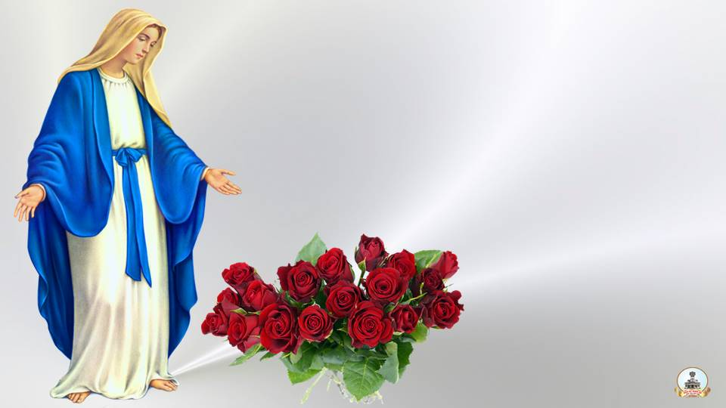
Ca kết lễ
Dâng Mẹ Ngàn Hoa
Lm Nguyên Lễ

Slide 87
Tk: Mẹ Maria ơi, này muôn đóa hoa đẹp tươi, đoàn con kính dâng lên Mẹ, khi mùa hoa đã tới.

Slide 88
***: Mẹ như muôn hoa tươi thắm nồng tỏa hương nhân đức, xin Mẹ dủ thương nhận lấy tấm lòng thành con kính dâng Mẹ đây.

Slide 89
Đk: Ôi Maria Mẹ ngàn hoa tuyệt vời, sắc hương rạng ngời tỏa lan cho khắp mọi nơi.

Slide 90
***: Con xin dâng lên muôn ngàn lời ca tuyệt vời, ca khen danh Mẹ, từ nay đến muôn muôn đời.

